Slide 1


III. BOSHLANG‘ICH TA’LIMDA ZAMONAVIY YONDASHUVLAR
Oʻquv moduli. 3.1 Boshlang‘ich ta’limning DTS va yangi avlod darsliklari tahlil
1-mavzu: Boshlang‘ich ta’lim bo‘yicha davlat ta’lim standarti, o‘quv dasturi va zamonaviy darsliklar bilan ishlashga oid uslubiy tavsiyalar

Slide 2
Davlat ta'lim standarti umumiy o‘rta ta'lim, kasb-hunar ta'limi hamda oliy ta'lim uchun alohida-alohida ishlab chiqarildi. “Standart” so‘zi inglizcha bo‘lib, “nusxa”, “o‘lcham”, “me’yor” degan ma’nolarni anglatadi Davlat ta’lim standartining maqsadi
Umumiy o‘rta ta’lim tizimini mamlakatda amalga oshirilayotgan ijtimoiy-iqtisodiy islohotlar, rivojlangan xorijiy mamlakatlarning ilg‘or tajribalari hamda ilm-fan va zamonaviy axborot-kommunikatsiya texnologiyalariga asoslangan holda tashkil etish, ma’naviy barkamol va intellektual rivojlangan shaxsni tarbiyalashdan iborat.

Slide 3
umumiy o‘rta ta’lim mazmuni va sifatiga qo‘yiladigan talablarni belgilash
kadrlarni maqsadli va sifatli tayyorlash uchun ta’lim, fan va ishlab chiqarishning samarali integratsiyasini ta’minlash
milliy, umuminsoniy va ma’naviy qadriyatlar asosida o‘quvchilarni tarbiyalashning samarali shakllari va usullarini joriy etish
Davlat ta’lim standartlari
davlat ta’lim standartlari talablarining ta’lim sifati va kadrlar tayyorlashga qo‘yiladigan xalqaro talablarga muvofiqligini ta’minlash
o‘quv-tarbiya jarayoniga pedagogik va zamonaviy axborot-kommunikatsiya texnologiyalarini joriy etish, umumiy o‘rta ta’lim muassasalarining o‘quvchilari va bitiruvchilarining malakasiga qo‘yiladigan talablarni belgilash

Slide 4
Umumiy o‘rta ta’limning davlat ta’lim standartining tarkibiy qismlari
DTS
o‘quv rejasi
o‘quv dasturi
malaka talablari
baholash tizimi

Slide 5

Umumiy o‘rta ta’limning tayanch o‘quv rejasi
Umumiy o‘rta ta’limning tayanch o‘quv rejasi umumiy o‘rta ta’lim muassasalarida o‘qitiladigan o‘quv fanlari nomi, o‘quv yuklamasining minimal hajmi hamda ularning sinflar bo‘yicha taqsimoti belgilangan hujjat hisoblanadi
Tayanch o‘quv reja umumiy o‘rta ta’lim muassasalarining dars jadvalini ishlab chiqish uchun asos hisoblanadi
Tayanch o‘quv reja umumta’lim fanlari bo‘yicha belgilangan ta’lim mazmunini o‘quvchiga etkazish uchun ajratilgan o‘quv soatlari (davlat ixtiyoridagi va maktab ixtiyoridagi soatlar)ning minimal hajmini belgilaydi

Slide 6
O‘quv rejasi tuzishda quyidagi omillarga asoslanadi
Oquv rejasi o‘quv-tarbiya ishining maqsad va vazifalariga asoslanadi. Maqsad - ilmiy bilimlar berish, olgan bilimlarni hayotda qo‘llay olishga o‘rgatish
To‘liqsiz va o‘rta maktablarda o‘quvchilarga bir butun tugal bilim beriladi
Maktablarning birligi o‘z qoidalariga asoslanadi. (ya’ni: boshlang‘ich maktab –1-4 sinflar, to‘liqsiz maktab 5-9 sinflar, umumiy ta`lim maktabining 10-11 sinflarining o‘zaro bog‘liqligi).
O‘quv rejasiga kiritilgan fanlarning hajmi qaysi sinfda o‘qitilishi, ajratilgan soati, bollarning yosh va bilim saviyasiga qarab beriladi.

Slide 7
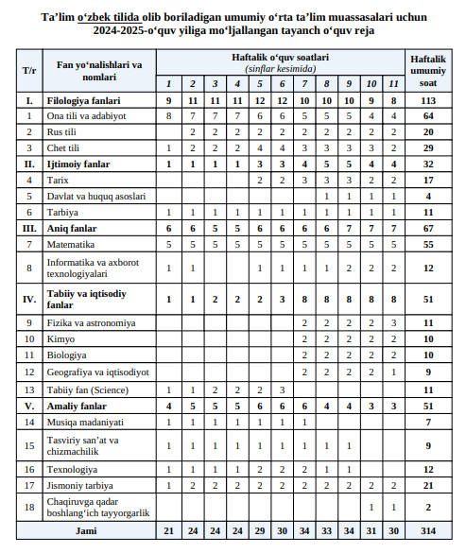
Maktabgacha va maktab ta’limi vazirining 2024-yil 26-martdagi “Umumiy oʻrta taʼlim muassasalari uchun 2024-2025-oʻquv yiliga moʻljallangan tayanch oʻquv rejani tasdiqlash toʻgʻrisida” 94-sonli buyrug‘iga ko‘ra tasdiqlandi.

Slide 8
Taʼlim oʻzbek tilida boʻlgan umumiy oʻrta taʼlim muassasalari uchun 2024-2025-oʻquv yiliga moʻljallangan tayanch oʻquv rejaga
TUSHUNTIRISH XATI
Oʻquv soatlarining taqsimlanish
“Ona tili va adabiyot” fani uchun ajratilgan haftalik oʻquv soatlari quyidagicha taqsimlanadi: 1-sinfda oʻquv yilining 1-2-choraklarida 4 soat “Alifbe”, 4 soat “Yozuv”, 3-4-choraklarida 4 soat “Ona tili”, 4 soat “Oʻqish savodxonligi” fani; 2-4-sinflarda 4 soatdan “Ona tili”, 3 soatdan “Oʻqish savodxonligi” fani;
Chet tili fani uchun ajratilgan haftalik oʻquv soatlari quyidagicha taqsimlanadi: 1-sinfda 1 soatdan; 2-4-sinflarda 2 soatdan; Umumiy oʻrta taʼlim muassasalarida xorijiy (ingliz, nemis, fransuz va boshqa) tillardan birini chet tili fani sifatida oʻqitishda ota-onalarning talabi va oʻquvchilarning xohish-istaklari, shuningdek, taʼlim muassasasida ushbu fan boʻyicha malakali fan oʻqituvchisi mavjudligi inobatga olinishi lozim.

Slide 9
MALAKA TALABLARI:
Bilim – O‘rganilgan ma’lumotlarni eslab qolish va qayta tushuntirib berish
Ko‘nikma – o‘rganilgan bilimlarni tanish vaziyatlarda qo‘llay olish
Malaka – o‘rganilgan bilim, shakllangan ko‘nikmalarni notanish vaziyatlarda qo‘llay olish va yangi bilimlar hosil qilish
Kompetensiya – mavjud bilim, ko‘nikma va malakalarni kundalik faoliyatda qo‘llay olish qobiliyatini shakllantirish nazarda tutiladi

Slide 10
O‘quv dasturida o‘quv yili davomida har qaysi sinfda alohida fanlar bo‘yicha o‘quvchilarga beriladigan ilmiy bilim, ko‘nikma va malakalarning hajmi belgilab beriladi
Har bir o‘quv fani uchun o’quv dasturi tuziladi.
O‘quv dasuri o‘quv rejasi asosida ishlab chiqiladi
O‘quv dasturida o‘quv yili davomida har qaysi sinfda alohida fanlar bo‘yicha o‘quvchilarga beriladigan ilmiy bilim, ko‘nikma va malakalarning hajmi belgilab beriladi
Contents Title
You can simply impress your audience.
O‘quv dasturi har bir oquv fanini o‘qitish uchun ajratilgan bilim hajmi, tizimi va g‘oyaviy-siyosiy yo‘nalishini aniqlab beradigan davlat hujjatidir.
Dasturda har qaysi fanlarning mazmuni izchillik bilan yoritiladi va ma’lum mavzular orqali ko‘rsatiladi

Slide 11
E’tibor uchun rahmat!

